Slide 1


VY_32_INOVACE_18_Přírodověda 4.ročník_Savci našich polí
ZŠ Týnec nad Labem
AUTOR: Mgr. Iveta Hejtmánková
Téma: Savci našich polí
CZ.1.07/1.4.00/21.1921

Slide 2
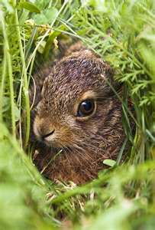
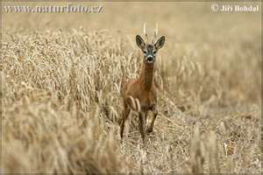
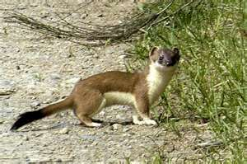
SAVCI NAŠICH POLÍ

Slide 3
ANOTACE
Prezentace je určena žákům 4. ročníku.
Formou výkladu seznámí žáky blíže s některými savci našich polí.

Slide 4
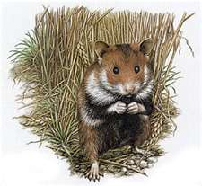
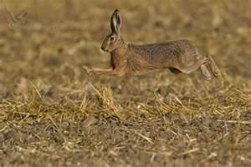
ŽIVOČICHOVÉ NAŠICH POLÍ
Živočichové žijící na poli dokonale splývají s okolím, aby se zde mohli lépe skrýt před nepřáteli.
Dostatek potravy jim poskytují polní plodiny, které zde pěstuje člověk.

Slide 5
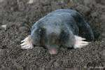
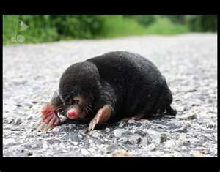
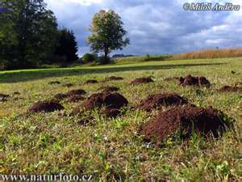
KRTEK OBECNÝ
Je naším jediným podzemním savcem.
Má svalnaté přední končetiny s velkými drápy.
Je hmyzožravec.

Slide 6
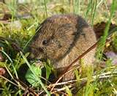
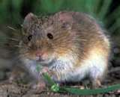
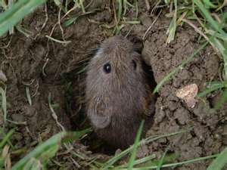
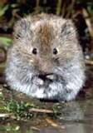
HRABOŠ POLNÍ
Jeden z našich nejhojnějších malých savců.
Je býložravec (zelené části rostlin, semena).
Zásoby zrní shromažďuje během roku do svých podzemních chodeb, kde přezimuje.

Slide 7
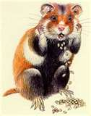
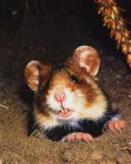
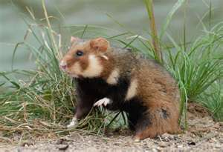
KŘEČEK POLNÍ
Je pestře zbarven.
Vyhrabává si hluboké chodby s několika zásobárnami. Do nich si v lícních torbách přenáší zásoby na zimu.
Je všežravec (obilí, semena, zelené rostliny, hmyz, mláďata ptáků).

Slide 8
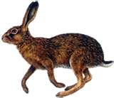
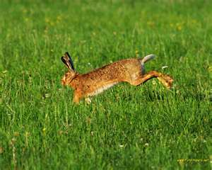
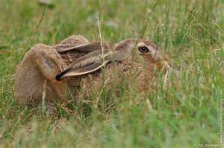
ZAJÍC POLNÍ
Jako pelech mu slouží vyhloubené jamky.
Je býložravec.
Zajíci dosahují rychlosti až 55 km/h.

Slide 9
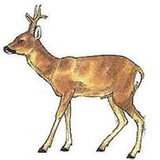
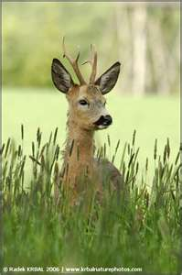
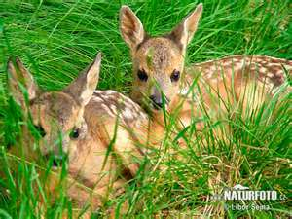
SRNEC OBECNÝ
Vyskytuje se stále častěji na polích.
Samci mají paroží, které shazují na podzim.
Je býložravec (tráva, větvičky, pupeny, lesní plody).

Slide 10
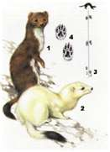
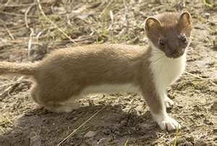
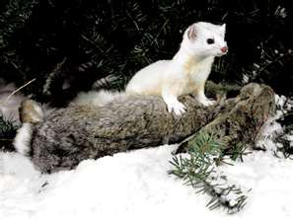
LASICE HRANOSTAJ
Obývá malé dutiny.
V zimě se její hnědá srst mění na bílou (černá špička ocasu zůstává nezměněná).
Živí se masožravě (myši, hraboši apod.).

Slide 11
POUŽITÉ ZDROJE
http://microsoft.com
MGR.VĚRA ŠTIKOVÁ. Člověk a jeho svět: Přírodověda pro 4.ročník. druhé vydání. Nový Malín: NOVÁ ŠKOLA,s.r.o., 2011. ISBN 978-80-7289-211-2.

